Slide 1
TEORIA 10
Estructura de datos ARREGLO
1
Definición de tipo de dato Arreglo
TEMAS de la CLASE
2
Declaración del tipo de dato Vector
3
Operaciones frecuentes en el tipo Vector
4
Ejercitación

Slide 2

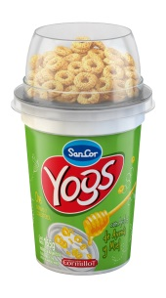
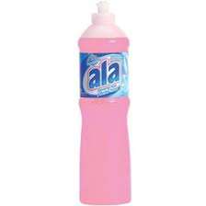



Arreglos: Motivación
Supongamos que un supermercado dispone de la información de sus 100 productos y desea informar los nombres de los productos cuyo precio supera el promedio de precios del supermercado.
1000
Leche
SanCor
100
20
1100
Yoghurt
Sancor
200
23
5055
Detergente
Ala
0
55
2400
Fideos
Matarazzo
35
30
5250
Cerveza
Quilmes
100
50
¿Cómo organizaría la información?
¿Cómo procesaría los datos para tener el promedio de los precios y compararlo con el precio de cada producto?
Pueden existir diferentes soluciones con los tipos de datos que hemos visto hasta ahora en el curso:

Slide 3
Arreglos: Motivación
Código
Marca
Nombre
Precio
Stock
1000
Leche
SanCor
100
20
1100
Yoghurt
Sancor
200
23
5055
Detergente
Ala
0
55
2400
Fideos
Matarazzo
35
30
5250
Cerveza
Quilmes
100
50
a) Ingresar 2 veces el conjunto de datos.
Se ingresan los datos para calcular el promedio de precios y luego volvemos a ingresar los mismos datos, comparando el precio promedio con el precio de cada producto.
ATENCION!! Para los 100 productos, donde cada uno tiene 5 datos nos obliga a leer una vez 100 x 5 = 500 datos. Y luego otra vez 100 x 5 = 500 datos. En total se leen 1000 datos.

Slide 4
Arreglos: Motivación
Código
Marca
Nombre
Precio
Stock
1000
Leche
SanCor
100
20
1100
Yoghurt
Sancor
200
23
5055
Detergente
Ala
0
55
2400
Fideos
Matarazzo
35
30
5250
Cerveza
Quilmes
100
50
b) Usar tantas variables diferentes como productos existen.
Es decir en cada variable guardamos un producto distinto a medida que se lee (en este caso necesitamos 100 variables diferentes). Luego calculamos el promedio y comparamos cada precio con el mismo.
ATENCION!! Esta solución resulta mas compleja a medida que aumenta el número de productos ¿Por qué?

Slide 5



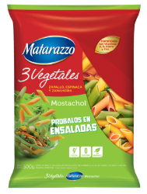



Arreglos: Motivación
A partir de la solución (b) resulta claro que sería conveniente tener una estructura que reúna a todos los productos bajo un único nombre y que a la vez permita diferenciar (y acceder) a los datos de cada uno.
Para resolver estos problemas podemos usar una estructura de datos tipo ARREGLO.
Productos
1000
Leche
SanCor
100
20
1100
Yoghurt
Sancor
200
23
5055
Detergente
Ala
0
55
2400
Fideos
Matarazzo
35
30
5250
Cerveza
Quilmes
100
50
Productos [1]
Productos [4]
Productos [2]
Productos [3]

Slide 6
Arreglos: Concepto
Un arreglo (ARRAY) es una estructura de datos que permite acceder a cada componente a través de una variable denominada índice, que indica la posición de la componente dentro de la estructura de datos.
Productos
1000
Leche
SanCor
100
20
1100
Yoghurt
Sancor
200
23
5055
Detergente
Ala
0
55
2400
Fideos
Matarazzo
35
30
5250
Cerveza
Quilmes
100
50
Indice

Slide 7



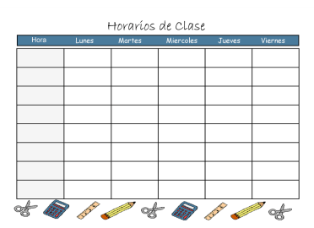


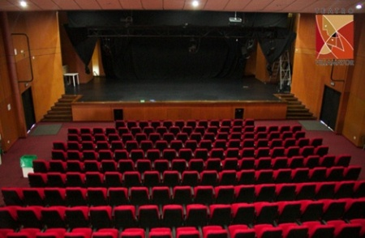
Arreglos: Ejemplos
Precisamente por ser estática, permite el acceso rápido a sus componentes a través de la variable índice ( que tiene que ser de tipo ordinal ) y que puede verse como el desplazamiento desde la posición inicial de comienzo de la estructura.
Dos Indices:
matriz
Un Indice:
vector

Slide 8
Arreglos: Recordemos clasificación…
Tipos de
Datos
Simples
Compuestos
(def. por el usuario)
String
Estructurados
Def. por el
lenguaje
Def. por el
usuario
Registro
Arreglo
Numérico
Carácter
Lógico
Subrango

Slide 9
Arreglos: Definición
Un tipo de dato Arreglo es una colección de elementos que se guardan consecutivamente en la memoria y se pueden referenciar a través de índices.
Esta estructura de datos reúne las siguientes características:
Todos los elementos son del mismo tipo de datos, por eso es una estructura de datos homogénea.
Los elementos o componentes pueden recuperarse en cualquier orden, indicando simplemente su posición, por eso es una estructura de datos de acceso directo. Como el acceso se hace a través del índice se la denomina también indexada.
La memoria ocupada durante la ejecución del programa es fija, por eso se dice que es una estructura de datos estática.
Dado que cada elemento tiene un elemento que le precede y uno que le sigue, esta estructura se denomina lineal.

Slide 10




Arreglos: Tipo Vector
Si tenemos los 100 productos del supermercado
Productos
1000
Leche
SanCor
100
20
1100
Yoghurt
Sancor
200
23
5055
Detergente
Ala
0
55
2400
Fideos
Matarazzo
35
30
5250
Cerveza
Quilmes
100
50
y los almacenamos en un vector llamado PRODUCTOS de esta forma:
1000
Leche
SanCor
100
20
1100
Yoghurt
Sancor
200
23
5055
Detergente
Ala
0
55
2400
Fideos
Matarazzo
35
30
5250
Cerveza
Quilmes
100
50
Productos
En la memoria habrá 100 casilleros seguidos conteniendo cada uno los datos de los productos. La cantidad total de memoria depende de la cantidad de componentes y del tipo de dato de cada uno. En este caso serán 100 componentes de 40 bytes cada una ➔ 4000 bytes.

Slide 11
Tipo Vector: Posición y contenido
Cuando se trabaja con vectores hay que tener en cuenta que:
Contenido
Productos
1000
Leche
SanCor
100
20
1100
Yoghurt
Sancor
200
23
5055
Detergente
Ala
0
55
2400
Fideos
Matarazzo
35
30
5250
Cerveza
Quilmes
100
50
1
2
3
100
Posición
5055
Detergente
Ala
0
55
Productos [3]
El valor 3 es la posición ó ubicación dentro de la estructura de datos (índice).
Los datos del registro son el contenido de esa posición o ubicación.

Slide 12
Declaración del Tipo Vector en Pascal
Type
cadena15 = string [15];
producto= Record
codigo: integer;
nombre: cadena15;
marca: cadena15;
stock; integer;
precio: real
End;
vectorProductos=array [1..100] of producto;
Var
Productos : vectorProductos;
Se puede decir que:
La variable Productos tiene asociada un área de memoria fija consecutiva que es el lugar donde se almacenará la información de los productos.
La variable Productos ocupa 100 posiciones de memoria como lo indica su declaración.

Slide 13
Declaración del Tipo Vector en Pascal
Vector = Array [ indice ] of tipo_elementos;
Es posible indexar los elementos por un índice que corresponde a cualquier tipo ordinal:
Entero
Carácter
Subrango
Los elementos de un arreglo pueden pertenecer a cualquier tipo de datos de alocación estática:
Entero, Real, Lógico, Carácter
String
Registros
Otro arreglo
¿Por qué?
¿Por qué?

Slide 14
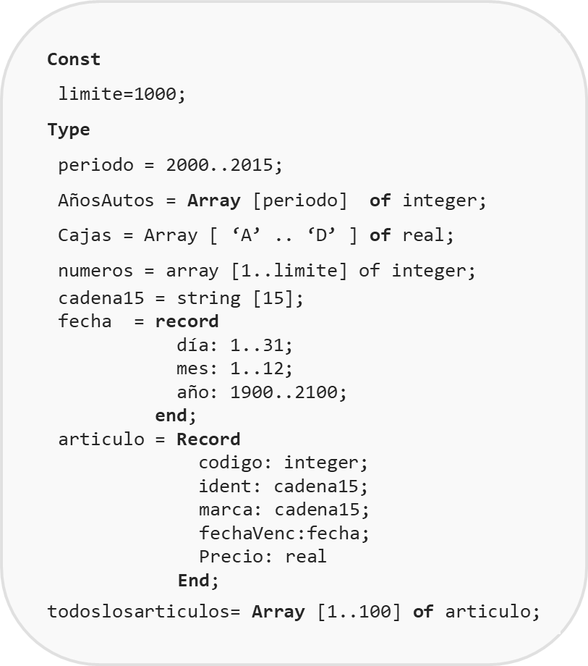
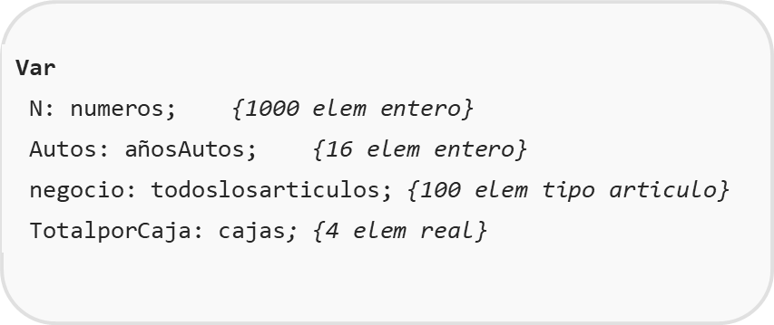
Declaraciones en Pascal - Ejemplos
Analicemos para cada declaración de variable:
¿Memoria ocupada?
¿Tipo de índice de cada vector?
¿Tipo de los elementos de cada vector?

Slide 15
Arreglos: Operaciones del tipo vector
  Asignación de contenido a un elemento
  Lectura / Escritura
  Recorridos
  Cargar datos en un vector
  Agregar elementos al final
  Insertar elementos
  Borrar elementos
  Buscar un elemento

Slide 16
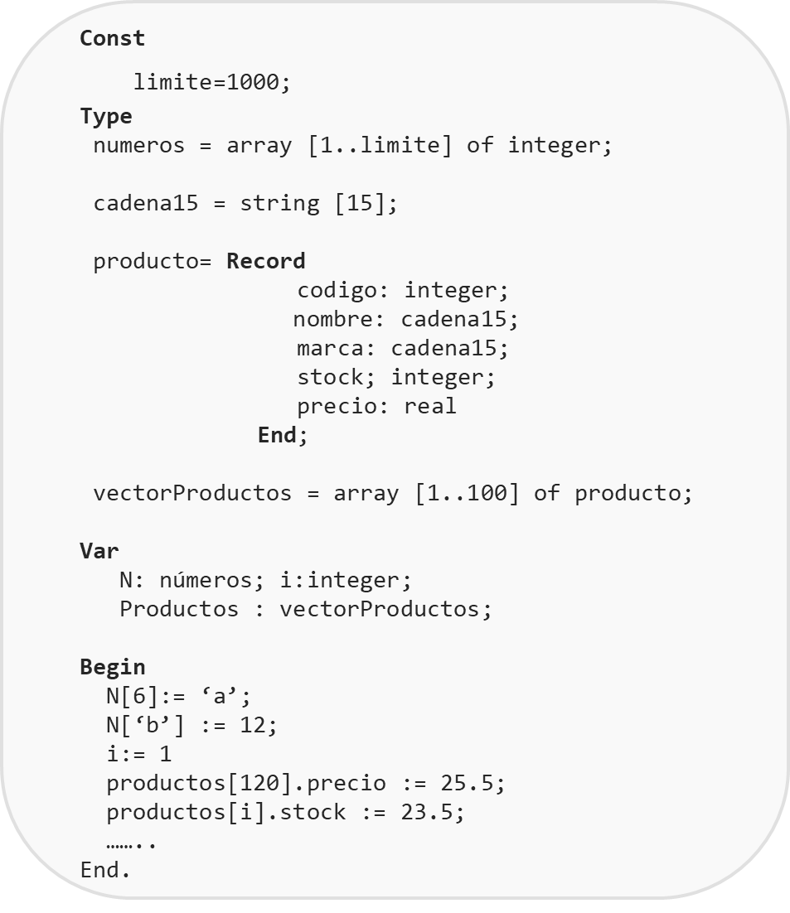
Operación: Asignación de contenido a un elemento del vector
N [6] := ´a ´
¿Es válida? ¿Por qué?
N [´b´] := 12
¿Es válida? ¿Por qué?
productos[120].precio := 25.5
¿Es válida? ¿Por qué?
productos[i].stock := 23.5
¿Es válida? ¿Por qué?

Slide 17
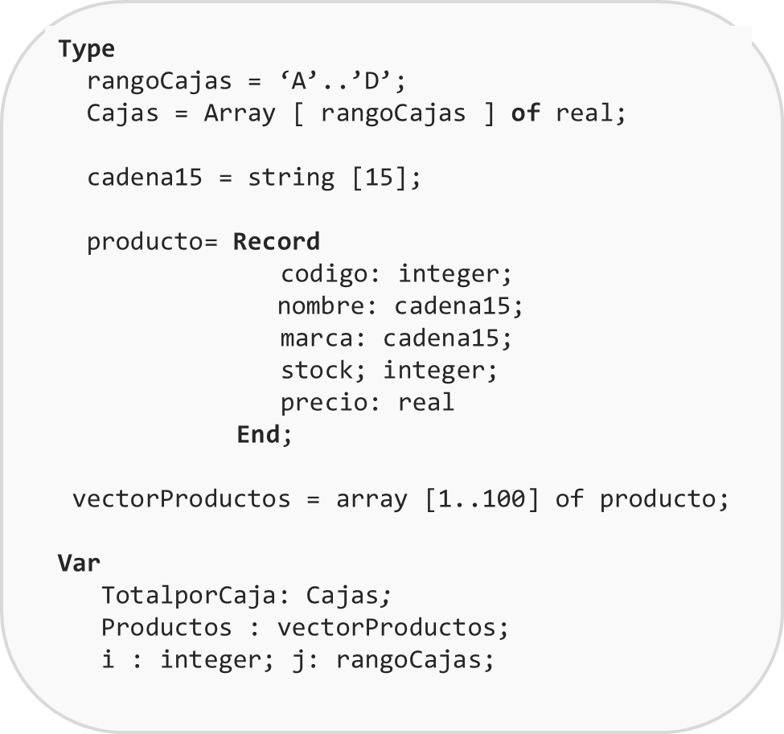
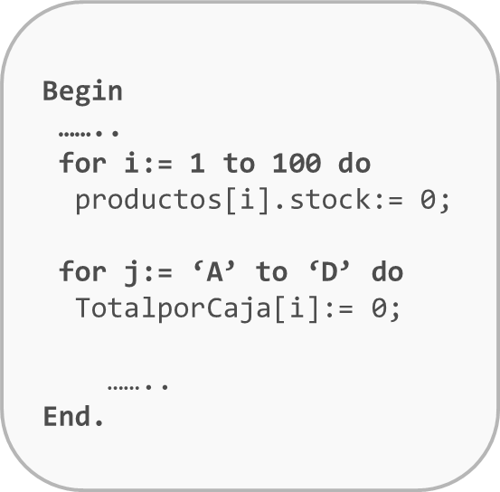
Operación: Asignación de contenido a un elemento del vector
Si se necesita inicializar el stock en 0 de todos los elementos del vector de Productos o el total facturdo por cada caja, se puede :
En productos, el valor 0 se asigna al campo stock de cada elemento.
En TotalporCaja, el valor 0 se asigna a cada uno de los elementos del vector

Slide 18
Operación: Asignación de contenido a un elemento del vector
Type
cadena15 = string [15];
producto= Record
codigo: integer;
nombre: cadena15;
marca: cadena15;
stock; integer;
precio: real
End;
vectorProductos = array [1..100] of producto;
Var
Productos : vectorProductos;
i : integer; suma: integer;
Begin
…..
productos[1].precio:= productos[1].precio + 10;
productos[3].precio:= 100 + 10;
productos[5].precio:= productos[1].precio + productos[3].precio;
suma := 0;
for i:= 1 to 100 do
suma := suma + productos[i].stock;
……..
End.

Slide 19
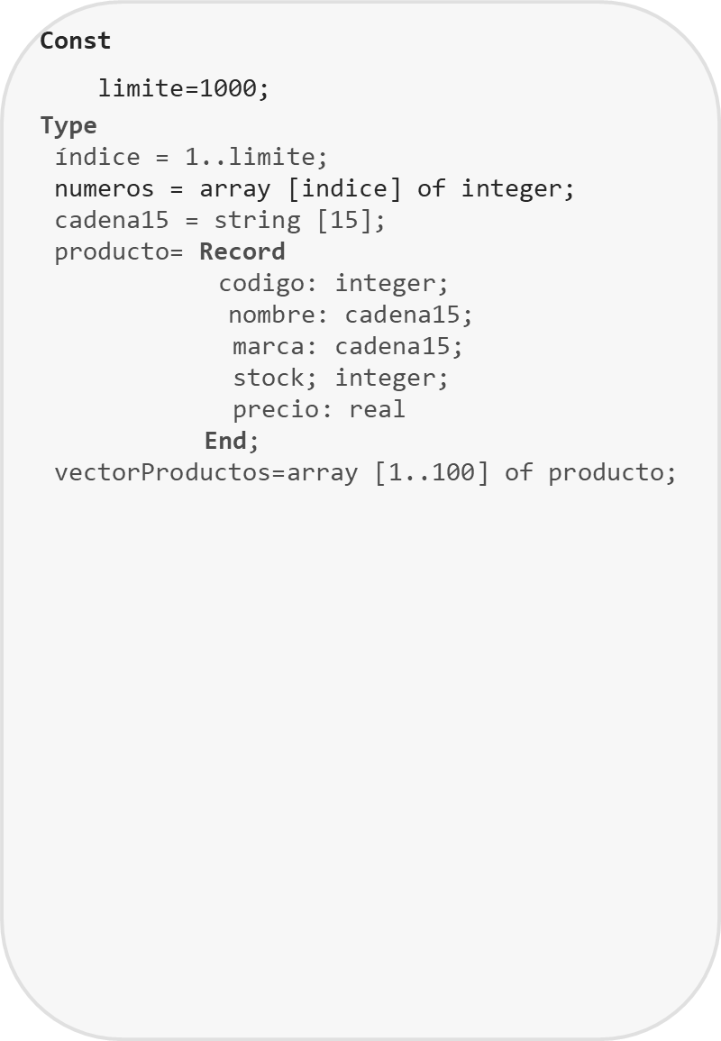
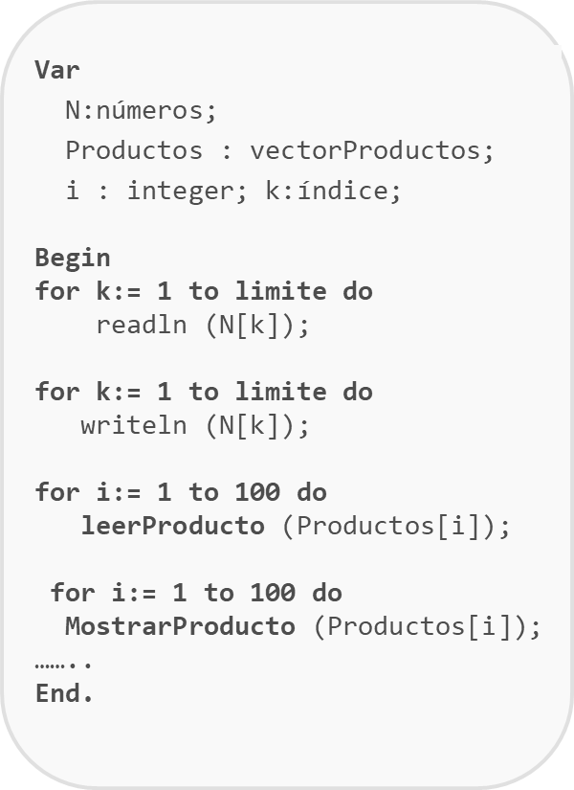
Operación: Lectura y escritura de los elementos de un vector
Procedure LeerProducto (Var prod: producto);
begin
Readln (prod.codigo);
Readln (prod.nombre);
Readln (prod.marca);
Readln (prod.stock);
Readln (prod.precio);
end;
Cada componente se trata individualmente.
Procedure mostrarProducto (prod: producto);
begin
Writeln (prod.codigo);
Writeln(prod.nombre);
Writeln (prod.marca);
Writeln (prod.stock);
Writeln (prod.precio);
end;
¿En qué variable queda el resultado de la lectura? ¿Qué muestra el write?

Slide 20
Vector : Operación de Recorrido
  La operación de Recorrido en un vector consiste en recorrer el vector de manera total o parcial, para realizar algún proceso sobre sus elementos.
  La operación de Recorrido Total, implica analizar todos los elementos del vector, lo que lleva a recorrer completamente la estructura.
  La operación de Recorrido Parcial, implica analizar los elementos del vector, hasta encontrar aquel que cumple con lo pedido. Puede ocurrir que se recorra todo el vector.
¿Qué estructuras de control conviene utilizar en cada caso?
¿Ejemplos?

Slide 21

Vector : Ejemplo de Recorrido Total
Type
cadena15 = string [15];
producto= Record
codigo: integer;
nombre: cadena15;
marca: cadena15;
stock; integer;
precio: real
End;
vectorProductos=array [1..100] of producto;
Var
productos: vectorProductos;
st_total:integer;
i: integer;
begin
{el vector contiene datos de 100 productos}
st_total:= 0;
{recorrido total del vector}
For i := 1 to 100 do
st_total := st_total + productos[i].stock;
writeln ( ´El stok total es: ´, st_total);
end.
  Por ejemplo, si se necesita conocer la cantidad total de productos del supermercado, habrá que realizar un recorrido total que acumule los stocks de cada producto.
Estructura de control

Slide 22
Vector : Ejemplo de Recorrido parcial
Program stock0;
Type
cadena15 = string [15];
producto= Record
codigo: integer;
nombre: cadena15;
marca: cadena15;
stock; integer;
precio: real
End;
vectorProductos = array [1..100] of producto;
Var
productos: vectorProductos; i:integer;
begin
{el vector contiene datos de 100 productos}
i := 1;
while (productos[i].stock <> 0) do
i:= i+1;
writeln(´Producto: ´, productos[i].nombre);
end.
Por ejemplo, se quiere conocer el nombre del primer producto con stock en 0, (seguro existe).
Tendremos que recorrer el vector de productos hasta encontrar el primer producto con stock en 0.
Estructura de control

Slide 23
Program stock0;
Type
cadena15 = string [15];
producto= Record
codigo: integer;
nombre: cadena15;
marca: cadena15;
stock; integer;
precio: real
End;
vectorProductos = array [1..100] of producto;
Var
productos: vectorProductos; i:integer;
begin
{el vector contiene datos de 100 productos}
i := 1;
while (productos[i].stock <> 0) do
i:= i+1;
writeln (´El product es:’, productos[i].nombre);
end.
Analicemos la condición del While…
  ¿Qué ocurre si en el ejemplo anterior se cambia la precondición y el producto con stock en 0 podría no existir?
Vector : Ejemplo de Recorrido parcial
Se debe reemplazar por:
While ( i <= 100) and ( productos[i].stock<>0) do
Analizar condición al salir:
If i<=100 then writeln (‘Producto:’, productos[i].nombre)
else write (‘No existe’
End:

Slide 24
Vector: dimensiones Física y lógica
Cuando se trabaja con vectores se deben hacer consideraciones importantes acerca de algunos aspectos:
Dimensión Física del vector
se especifica en el momento de la declaración y determina su ocupación de memoria. La cantidad de memoria no variará durante la ejecución del programa.
Dimensión Lógica del vector
se determina cuando se cargan contenidos a los elementos del arreglo. Indica la cantidad de posiciones de memoria ocupadas con contenidos cargados desde la posición inicial en forma consecutiva.
¿Por qué?

Slide 25
Vector: parámetros...
    ¿Qué parámetros deberían recibir y devolver los módulos que tratan con arreglos?
    ¿De qué tipo conviene que sean los parámetros relacionados con arreglos?
¿Parámetro por valor?
Arreglo
Dimensión lógica
¿Parámetro por referencia?

Slide 26
Vector: Cargar datos en un vector
Consideraciones
dimF : dimensión física del vector (tamaño especificado en la declaración del vector)
dimL : cantidad de elementos en el vector (dimensión lógica).
  Se pide cargar valores enteros en un vector de a lo sumo 1000 elementos. La lectura de los valores finaliza con el valor 99.
  Const
  DimF = 1000;
Type
vector = Array [ 1..DimF] of integer;
declaración

Slide 27
Vector: Cargar datos en un vector
Procedure CARGAR ( var num: vector; var dimL: integer );
var dato : integer;
begin
dimL := 0;
read (dato);
while (dato <> 99) and ( dimL < dimF ) do begin
dimL := dimL + 1;
num [dimL] := dato;
read (dato)
end;
End;
¿Qué retorna el procedimiento?
Observar los parámetros...
5
20
13
18
100
25
…………
……………
1
2
1000
num
dimL -> 6
Supongamos que se leen los valores: 5, 20, 13, 18, 100, 25 y 99

Slide 28
Vector: Agregar un elemento al final
  La operación de Agregar un elemento en un vector consiste en incorporar el elemento a continuación del último ingresado, es decir, en la posición siguiente a la indicada en la dimensión lógica.
  Esta operación debe verificar que haya lugar en la estructura, es decir que la dimensión lógica sea menor que la dimensión física.
  CONSIDERACIONES
dimL : cantidad de elementos en el vector (dimensión lógica).
dimF : dimensión física del vector (tamaño especificado en la declaración del vector)
espacio suficiente: Debe verificarse que dimL < dimF (dimensión lógica < dimensión física)
El elemento a agregar ocupa la posición dimL+1.
Luego de la operación la cantidad de elementos es dimL+1.

Slide 29
Vector: Agregar un elemento al final
Observar los parámetros...
Procedure AGREGAR (var v: vector; var dimL:integer;
elemento: integer; var exito : boolean);
Begin
{verificar espacio suficiente}
If (dimL < dimF) then begin
dimL:= dimL+1; {actualizar cantidad de elementos}
v [dimL]:= elemento;
exito := true
end
else exito := false;
end;

Slide 30
Vector: Insertar un elemento
  La operación de Insertar un elemento en un vector consiste en incorporar el elemento en una posición determinada o de acuerdo a un orden impuesto a sus datos.
  Esta operación también tiene que verificar que haya lugar en la estructura, es decir que la dimensión lógica sea menor que la dimensión física.
  CONSIDERACIONES
  dimF : dimensión física del vector (tamaño especificado en la declaración del vector).
  dimL: cantidad de elementos en el vector. De ser posible la operación, la cantidad de elementos será dimL+1.

Slide 31
Vector: Insertar un elemento
1
Insertar un elemento en una posición determinada
5
20
13
18
100
25
……………
1
2
3
4
5
6
1000
Posición 4
5
20
13
33
18
100
25
……………
Elemento 33
1
2
3
4
5
6
7
1000
2
Insertar un elemento manteniendo un orden interno determinado
Lo veremos mas adelante

Slide 32

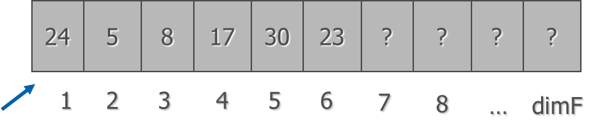
Insertar un elemento en una posición determinada
Esta operación también tiene que verificar que la posición sea válida.
Supongamos que se quiere insertar el valor 26 en la posición 2 de un vector de valores enteros…
elemento
1. Verificar la posición a insertar
Pos =2
2. Verificar espacio en el vector
3. Abrir el vector (a partir de la dimensión lógica)
5
8
17
30
23
4. Asignar el valor
5. Aumentar la dimensión lógica
Dimensión lógica = 6
Dimensión lógica = 7

Slide 33
Insertar un elemento en una posición determinada
Procedure INSERTARPOS(var v: vector;
var dimL: integer; elemento: integer; pos: integer; var exito: boolean );
var i : integer;
Begin
if (dimF > dimL) and ((pos>=1) and (pos<= dimL))
then begin
exito := true;
for i := dimL downto pos do
v [ i + 1 ] := v [ i ] ;
v [pos] := elemento;
dimL := dimL + 1;
end
else exito := false;
end;
1. Verificar la posición a insertar
2. Verificar espacio en el vector
3. Abrir el vector (a partir de la dimensión lógica)
Verificar espacio y posición válida
4. Asignar el valor
5. Aumentar la dimensión lógica
Abrir el arreglo
Parámetros de la operación:
v: arreglo a trabajar
dimL: cantidad de elementos
Elemento: dato a insertar
Pos: posición donde insertar
exito: resultado operación
Asignar el valor
Aumentar la dimensión

Slide 34
Vector: Borrar un elemento
La operación de Borrar un elemento en un vector consiste en eliminar un elemento determinado o bien eliminar un elemento que ocupa una posición determinada.
En el caso de borrar un elemento en una posición determinada, se debe verificar que la posición sea válida.
Consideración
dimL : cantidad de elementos en el vector.

Slide 35
Vector: Borrar un elemento
1
Borrar un elemento en una posición determinada
5
20
13
33
18
100
25
……………
1
2
3
4
5
6
7
1000
Posición 3
5
20
33
18
100
25
……………
1
2
3
4
5
6
1000
¿Dimensión lógica?
2
Borrar un elemento determinado del vector
Lo veremos mas adelante

Slide 36
Vector: Borrar un elemento en una posición
Procedure BORRARPOS (var v: vector;
var dimL: integer; pos: posicion;
var exito: boolean );
var j: integer;
begin
if (pos >=1 and pos <= dimL)
then begin
exito := true
for j:= pos to dimL-1 do
v [ j ] := v [ j + 1 ] ;
dimL := dimL - 1 ;
end
else exito := false;
End;
1. Validar la posición a borrar
2. Desplazar elementos (a partir de la posición siguiente)
Validar la posición a borrar
3. Disminuir la dimensión lógica
Desplazar elementos
Parámetros de la operación:
Num: vector a trabajar
dimL: cantidad de elementos
Pos: posición a borrar
exito: resultado operación
Disminuir la dimensión lógica

Slide 37
Ejercitación
1. Se lee una sucesión de 100 nombres y notas de alumnos. Informar los nombres y notas de los alumnos que superan el promedio del grupo.
Leer, Guardar y Sumar todas las notas
Inicializar suma de notas
Repetir 100
leer datos de alumno
guardar datos del alumno
actualizar suma de notas
Leer, Guardar y Sumar
todas las notas
- Calcular promedio
Recorrer y Comparar cada
nota con el promedio
Recorrer y Comparar cada nota con el promedio
Repetir 100
acceder a los datos del alumno
si nota > promedio entonces
informar nombre

Slide 38
Program ejemplo1;
const total= 100; {dimensión física}
type
str20 := string [20];
alumno = record
nombre : str20;
nota : real;
end;
ListaDatos = array [1..total] of alumno;
{implementación LeerGuardarSumar}
{implementación RecorreryComparar}
var
datos: ListaDatos;
suma, promedio : Real;
Begin
LeerGuardarSumar(datos, suma);
promedio := suma/total;
RecorreryComparar (datos, promedio);
End.
1. Se lee una sucesión de 100 nombres y notas de alumnos. Informar los nombres y notas de los alumnos que superan el promedio del grupo.
Analicemos la declaración de
tipos y variables
¿Dimensión Física?
¿Dimensión Lógica?

Slide 39
Leer, Guardar y Sumar todas las notas
Inicializar suma de notas
Repetir 100
leer datos de alumno
guardar datos del alumno
actualizar suma de notas
procedure LeerGuardarSumar (var dat: ListaDatos; var sum : Real);
Procedure leerAlumno (var alu:alumno);
begin
read (alu.nombre);
read (alu.nota);
end;
var
j : integer; a:alumno;
begin
sum := 0;
for j := 1 to total do begin
leerAlumno (a);
dat[j]:= a;
sum := sum + dat[j].nota;
end
end;
const
total= 100; {dimensión física}
type
str20 = string [20];
alumno = record
nombre : str20;
nota : real;
end;
ListaDatos=array [1..total] of alumno;

Slide 40
Recorrer y Comparar cada nota con el promedio
Repetir 100
acceder a los datos del alumno
si nota > promedio entonces
informar nombre
const
total= 100; {dimensión física}
type
str20 := string [20];
alumno = record
nombre : str20;
nota : real;
end;
ListaDatos=array [1..total] of alumno;
Procedure RecorreryComparar (dat: ListaDatos; prom: real);
var i: integer;
begin
for i := 1 to total do
if (dat[i].nota > prom) then
Writeln (dat[i].nombre, ´ ´, dat[i].nota )
End.

Slide 41
Ejercitación
2. Se lee una sucesión nombres y notas de alumnos que finaliza con nombre “Fulano”. Informar los nombres y notas de los alumnos que superan el promedio del grupo.
Nota: como máximo se pueden ingresar 100 alumnos.
Leer, Guardar y Sumar todas las notas
Inicializar suma de notas
Leer datos de alumno
Mientras (haya lugar) y (no ingrese “Fulano” )
guardar en el vector
actualizar suma de notas
leer datos de alumno
Leer, Guardar y Sumar
todas las notas
- Calcular promedio
Recorrer y Comparar
cada nota con el promedio
Recorrer y Comparar cada nota con el promedio
Repetir cantidad alumnos guardada
acceder a los datos del alumno
si nota > promedio entonces
informar nombre

Slide 42
Program ejemplo2;
const total= 100; {dimensión física}
type
str20 := string [20];
alumno = record
nombre : str20;
nota : real;
end;
rango = 0.. total;
ListaDatos = array [1..total] of alumno;
{implementación LeerGuardarSumar}
{implementación RecorreryComparar}
var
datos: ListaDatos; dim: rango;
suma, promedio : Real;
Begin
LeerGuardarSumar(datos, dim, suma);
if dim <>0 then begin
promedio := suma/dim;
RecorreryComparar(datos, dim, promedio)
end;
End.
¿Dimensión Física?
¿Dimensión Lógica?
2. Se lee una sucesión nombres y notas de alumnos que finaliza con nombre “Fulano”. Informar los nombres y notas de los alumnos que superan el promedio del grupo.
Nota: como máximo se pueden ingresar 100 alumnos.
Leer, Guardar y Sumar
todas las notas
- Calcular promedio
Recorrer y Comparar
cada nota con el promedio

Slide 43
Leer, Guardar y Sumar todas las notas
Inicializar suma de notas
Leer datos de alumno
Mientras (haya lugar) y (no ingrese “Fulano” )
guardar en el vector
actualizar suma de notas
leer datos de alumno
procedure LeerGuardarSumar
(var dat:ListaDatos; var dim: rango;
var sum : Real);
Procedure leerAlumno (var alu:alumnos);
begin
read (alu.nombre);
if (alu.nombre <> ´Fulano´)
then read (alu.nota);
end;
var
a : alumno;
begin
sum := 0;
dim := 0; {dimensión lógica}
leerAlumno (a);
while (dim < 100) and (a.nombre <> ´Fulano´)
do begin
dim := dim + 1;
dat[dim]:= a;
sum := sum + dat[dim].nota;
leerAlumno (a);
end
end;
const total= 100; {dimensión física}
type
str20 := string [20];
alumno = record
nombre : str20;
nota : real;
end;
rango = 0.. total;
ListaDatos=array [1..total] of alumno;

Slide 44
Recorrer y Comparar cada nota con el promedio
Repetir cantidad alumnos guardada
acceder a los datos del alumno
si nota > promedio entonces
informar nombre
const total= 100; {dimensión física}
type
str20 := string [20];
alumno = record
nombre : str20;
nota : real;
end;
rango = 0.. total;
ListaDatos = array [1..total] of alumno;
Procedure RecorreryComparar (dat: ListaDatos; dim:rango; prom: real);
var i: integer;
begin
for i := 1 to dim do
if (dat[i].nota > prom) then
Writeln (dat[i].nombre, ´ ´, dat[i].nota )
End.

Slide 45
Ejercitación
3. Se lee una secuencia de letras minúsculas que termina en punto. Informar la cantidad de veces que aparece cada letra.
4. Se desea simular la venta de pasajes de micro para Mar del Plata, el día 25 de mayo de 2015 a las 12 Hs. Se sabe que el micro dispone de 45 asientos (ventanilla/pasillo). El pasajero solicita un asiento determinado y se registrará la venta solamente si está libre y en ese caso también se guardará el DNI del pasajero. De lo contrario indicar que la venta no se pudo realizar.
Se desea simular la atención de la Oficina de Tránsito de la Municipalidad que diariamente entrega hasta 50 números para obtener la Licencia de Conductor de 7 a 8Hs. Para ello, se requiere guardar el DNI y Nombre y Apellido de la persona a la que se le entrega el número.
Analicemos la declaración de
tipos y variables
¿Dimensión Lógica?
¿Dimensión Física?

